Slide 1
地図アプリ編 ～オリジナルの地図を作ろう～
アシアル株式会社
アシアル情報教育研究所
岡本 雄樹

Slide 2
実習：地図アプリの初期設定

Slide 3
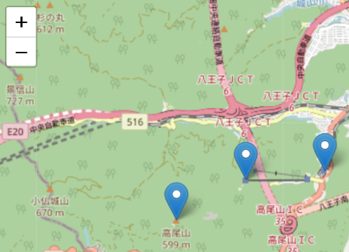
アプリ紹介
起動画面
マーカー（ピン）
タップすると吹き出しが出ます。
吹き出しは閉じられます。
別のマーカーをタップすると別の吹き出しが表示されます。
「＋」「-」
地図を拡大・縮小します。

Slide 4
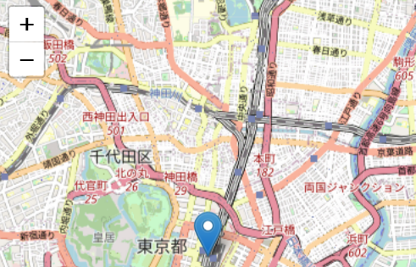
アプリ紹介
カスタマイズ①
中心値の位置情報を、東京駅に変更してみましょう。
ソースコード中に記載されている東京駅のマーカーの緯度経度をコピペするとスムーズに変更できます。
let map = L.map('map').setView([35.6252318250572,139.24357759757], 13);

Slide 5
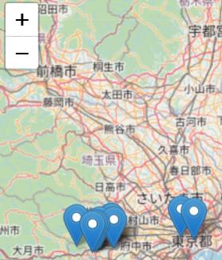
アプリ紹介
カスタマイズ②
ズームレベルを変更して広域で表示してみましょう。
let map = L.map('map').setView([35.6252318250572,139.24357759757], 8);

Slide 6
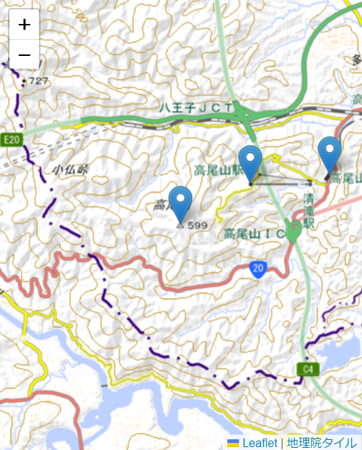
アプリ紹介
カスタマイズ③
タイルを変更してみよう。
L.tileLayer('https://cyberjapandata.gsi.go.jp/xyz/std/{z}/{x}/{y}.png', {
attribution: "<a href='https://maps.gsi.go.jp/development/ichiran.html' target='_blank'>地理院タイル</a>"
}).addTo(map);
/*
L.tileLayer('https://tile.openstreetmap.org/{z}/{x}/{y}.png', {
attribution: '&copy; <a href="https://www.openstreetmap.org/copyright">OpenStreetMap</a> contributors'
}).addTo(map);
*/

Slide 7
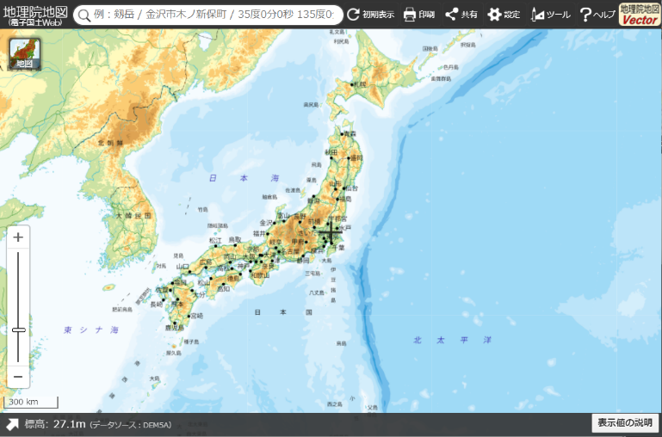
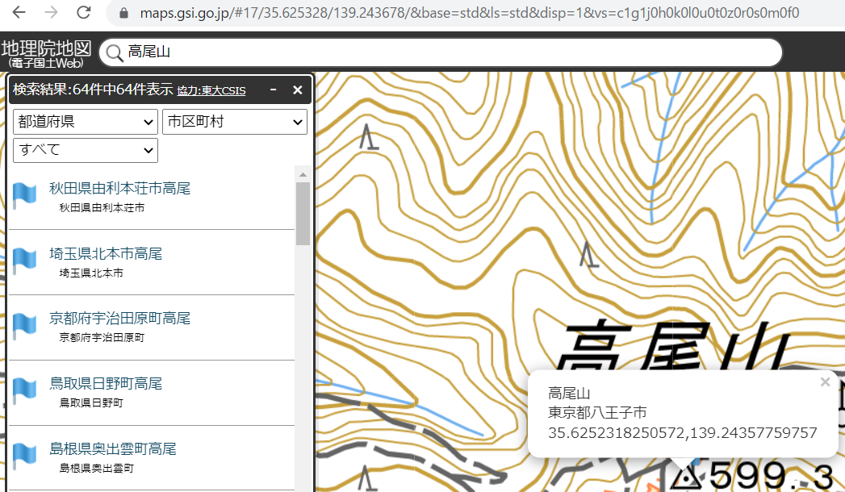
アプリ紹介
スポットの緯度経度を調べる方法
地理院地図にアクセス
スポットを検索して地図上から探す
検索結果をクリック
旗をクリックして緯度経度を表示（必要に応じてコピー）

